Slide 1
IMPLEMENTASI PENGENALAN IRIS MATA MENGGUNAKAN METODE SUPPORT VECTOR MACHINES DAN HAMMING DISTANCE
Penyusun Tugas Akhir :
Afdhal Basith Anugrah
(5112 100 153)
Dosen Pembimbing :
Dr. Eng. Nanik Suciati, S.Kom, M.Kom
Dr. Eng. Chastine Fatichah, S.Kom, M.Kom

Slide 2
PENDAHULUAN
RANCANGAN & IMPLEMENTASI
SKENARIO UJI COBA
KESIMPULAN & SARAN
Notes:
Outline

Slide 3
LATAR BELAKANG
Teknologi biometrik digunakan untuk mengenali seseorang melalui ciri unik yang dimiliki orang tersebut
Iris mata manusia unik dan tidak berubah dari waktu ke waktu
Karakterisik iris bisa dijadikan sebagai teknologi biometrik untuk mengidentifikasi individu

Slide 4
RUMUSAN MASALAH
Bagaimana melakukan identifikasi ROI iris pada citra mata ?
Bagaimana melakukan pengklasifikasian dengan Support Vector Machines pada pengenalan iris mata
Bagaimana melakukan dengan Hamming distance pada pengenalan iris mata ?

Slide 5
BATASAN MASALAH
Implementasi dilakukan dengan menggunkana Matlab
Data yang digunakan adalah data citra mata yang berasal dari database Chinese Academy of Sciences – Institute of Automation (CASIA) v1.0 (http://biometrics.idealtest.org)
Database citra memiliki ukuran 320 x 280 piksel dengan format grayscale

Slide 6
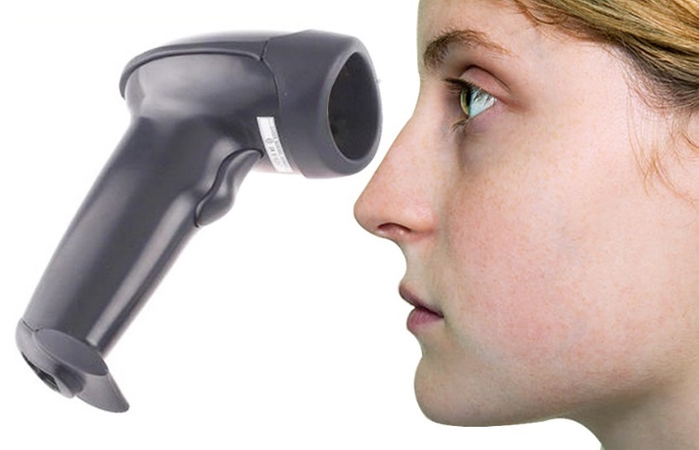
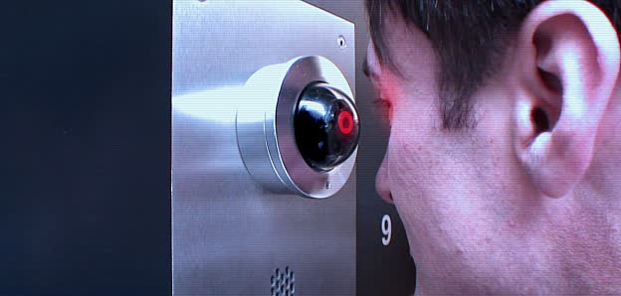
TUJUAN
Membandingkan dua buah metode klasifikasi pengenalan iris mata dengan melihat masing-masing akurasinya
Merancang perangkat lunak yang bisa melakukan pengenalan seseorang melalui iris mata

Slide 7
PENDAHULUAN
RANCANGAN & IMPLEMENTASI
SKENARIO UJI COBA
KESIMPULAN & SARAN

Slide 8
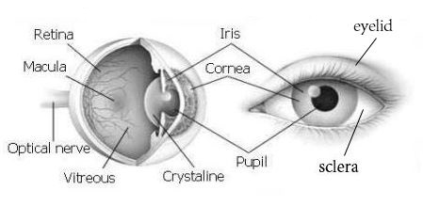
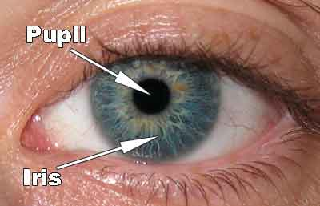
ANATOMI MATA

Slide 9
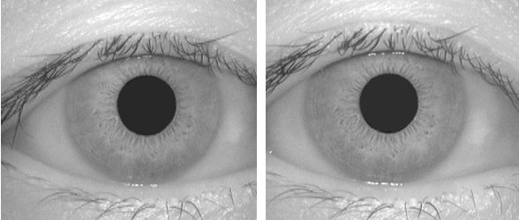
CITRA MATA CASIA v1.0
sesi 1
sesi 2
Berekstensi .bmp dengan basis warna grayscale
Berdimensi 320 x 280
Berjumlah total 756 citra mata dari 108 kelas/mata
Sesi 1 ➔ 4 citra mata
Sesi 2 ➔ 3 citra mata

Slide 10
DIAGRAM ALIR PROSES UTAMA
MULAI
CITRA
MATA
KLASIFIKASI
HASIL
PREDIKSI
KELAS
PRE –
PROCESSING
EKSTRAKSI
FITUR
SELESAI

Slide 11
DIAGRAM ALIR PROSES UTAMA
MULAI
CITRA
MATA
KLASIFIKASI
HASIL
PREDIKSI
KELAS
PRE –
PROCESSING
EKSTRAKSI
FITUR
SELESAI

Slide 12
DIAGRAM ALIR PRE-PROCESSING
MULAI
PEMISAHAN NOISE
NORMALISASI IRIS
DETEKSI BATAS
PUPIL & IRIS
CITRA IRIS
TER
NORMALISASI
DETEKSI TEPI
(Canny)
CITRA MATA
SELESAI

Slide 13
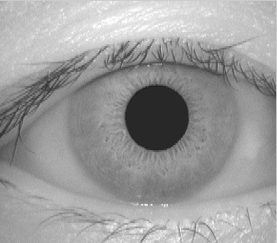

DETEKSI TEPI CANNY
Mendeteksi batas tepi yang terdapat pada citra mata
Mendeteksi lingkaran iris dan pupil
Citra asli
Deteksi tepi
i

Slide 14

DETEKSI BATAS PUPIL & IRIS
Menggunakan citra mata hasil deteksi tepi
Menggunakan Circular Hough Transform
Mendeteksi lingkaran pada iris dan pupil
Mencari titik pusat lingkaran dan radius dengan menggunakan persamaan
$${\left(x_{c}−a\right)}^{2}+{\left(y_{c}−b\right)}^{2}=r^{2}$$
i

Slide 15

DETEKSI BATAS PUPIL & IRIS
Setiap piksel tepi akan digunakan sebagai parameter untuk mencari titik pusat lingkaran ($x_{c}$, $y_{c}$) dengan radius r
Local maxima adalah titik perpotongan yang mempunyai perpotongan paling banyak
local maxima
y_{c}
x_{c}

Slide 16
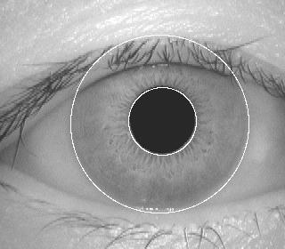
DETEKSI BATAS PUPIL & IRIS
Citra mata
Hasil deteksi
pupil & iris

Slide 17
PEMISAHAN NOISE
Bulu mata dan kelopak mata yang berada pada daerah iris
Menandai noise tersebut untuk nantinya nilai pikselnya diganti
Noise yang berhasil terdeteksi akan diubah nilai pikselnya menjadi NaN
i

Slide 18
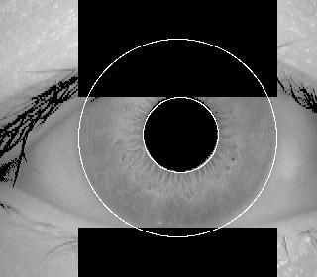
PEMISAHAN NOISE
Citra mata
Hasil deteksi
pupil & iris
Menandai noise

Slide 19



NORMALISASI IRIS
Menggunakan Daugmann Rubber Sheet Model
Membuat dimensi iris menjadi konsisten dan mengatasi pelebaran pada pupil
Mengubah ROI iris dari bidang Kartesian menjadi bidang Polar menggunakan persamaan
$$I\left(x\left(r,θ\right),y\left(r,θ\right)\right){→I\left(r,θ\right)}$$
dimana
$$x\left(r,θ\right)=\left(1−r\right)x_{p}\left(θ\right)+rx_{i}\left(θ\right)$$
$$y\left(r,θ\right)=\left(1−r\right)y_{p}\left(θ\right)+ry_{i}\left(θ\right)$$
i

Slide 20


NORMALISASI IRIS
Daerah iris yang sudah tersegmentasi pada koordinat $(x,y$) ke koordinat ($r,θ$)
r
r
<

Slide 21


NORMALISASI IRIS
Mengubah piksel noise yang sudah ditandai menjadi rata-rata piksel iris
Citra iris polar
Citra iris ternormalisasi
Citra iris dengan noise yang ditandai

Slide 22
CITRA MASUKAN
DETEKSI TEPI
MULAI
CITRA IRIS TERNORMALISASI
SELESAI
PEMISAHAN NOISE
DETEKSI IRIS & PUPIL

Slide 23
DIAGRAM ALIR PROSES UTAMA
MULAI
CITRA
MATA
KLASIFIKASI
HASIL
PREDIKSI
KELAS
PRE –
PROCESSING
EKSTRAKSI
FITUR
SELESAI

Slide 24
DIAGRAM ALIR EKSTRAKSI FITUR
MULAI
CITRA IRIS
TER
NORMALISASI
WAVELET
HAAR
LOG-GABOR
FILTER
VEKTOR FITUR
WAVELET HAAR
&
BINER
SELESAI

Slide 25
WAVELET HAAR
Menggunakan wavelet Haar dalam melakukan dekomposisi pada citra iris ternormalisasi
detail
horizontal
detail
horizontal
aproksimasi
aproksimasi
detail
vertikal
detail
diagonal
detail
vertikal
detail
diagonal
tingkat 1
tingkat 2
i

Slide 26

WAVELET HAAR
Tiap level dekomposisi merupakan hasil dari sub bidang aproksimasi pada level sebelumnya
Koefisien dari sub bidang aproksimasi pada hasil dekomposisi menjadi vektor fitur
Vektor fitur akan dibentuk menjadi vektor 1D, JIKA menggunakan klasifikasi SVM
Citra iris ternormalisasi
Sub bidang aproksimasi

Slide 27
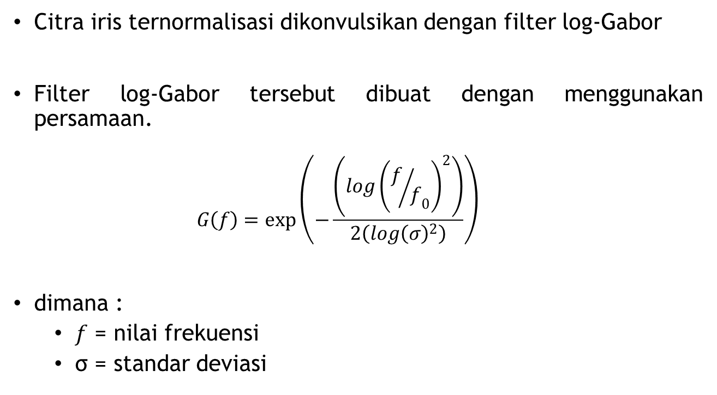
LOG-GABOR FILTER
Citra iris ternormalisasi dikonvulsikan dengan filter log-Gabor
Filter log-Gabor tersebut dibuat dengan menggunakan persamaan.
$$G\left(f\right){=exp\left(−\frac{\left({log\left(f/{f_{0}}\right)}^{2}\right)}{2\left({log\left(σ\right)}^{2}\right)}\right)}$$
dimana :
$f$ = nilai frekuensi
σ = standar deviasi
i

Slide 28
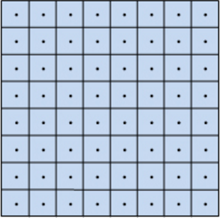



LOG-GABOR FILTER
Pengkonvulsian dilakukan dalam domain frekuensi
Citra iris ternormalisasi terlebih dahulu diubah ke dalam domain frekuensi kemudian dikembalikan ke domain spasial
Hasil akhirnya adalah vektor fitur biner (1 atau 0)
Citra iris ternormalisasi
Fitur Biner
filter

Slide 29

EKSTRAKSI FITUR
Citra iris ternormalisasi
dimensi 64 x 512 piksel
Vektor fitur Haar
Vektor fitur biner

Slide 30
DIAGRAM ALIR PROSES UTAMA
MULAI
CITRA
MATA
KLASIFIKASI
HASIL
PREDIKSI
KELAS
PRE –
PROCESSING
EKSTRAKSI
FITUR
SELESAI

Slide 31
DIAGRAM ALIR KLASIFIKASI
MULAI
VEKTOR FITUR
WAVELET HAAR
&
BINER
SVM
HAMMING
DISTANCE
HASIL
PREDIKSI
KELAS SVM
HASIL
PREDIKSI
KELAS HD
SELESAI

Slide 32
Support Vector Machine
Input Vektor Fitur
Pembuatan model
Data Latih
Data Uji
Pembuatan model data latih tiap kelas
Hasil
Support Vector Machine
Menunjukan prediksi kelas data uji
Melakukan prediksi kelas pada data uji

Slide 33
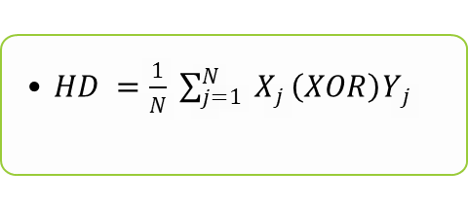
HAMMING DISTANCE
Input Vektor Fitur
Hitung Distance
Data Latih
Data Uji
$HD =\frac{1}{N} \sum_{j=1}^{N}{{ X}_{j}}\left(XOR\right)Y_{j}$
Hasil
Sorting Jarak
Kelas data uji dengan distance terkecil
Mengurutkan dari terkecil hingga terbesar

Slide 34

EVALUASI HASIL
SUPPORT VECTOR MACHINE
HAMMING DISTANCE
$Accuracy= \frac{Total Prediksi Benar}{Total data uji}$ x 100%

Slide 35
PENDAHULUAN
RANCANGAN & IMPLEMENTASI
SKENARIO UJI COBA
KESIMPULAN & SARAN

Slide 36
DATA UJI DAN DATA LATIH
sesi 1
sesi 2
Berjumlah total 756 citra mata dari 108 kelas/mata
Sesi 1 ➔ 4 citra mata (data latih)
Sesi 2 ➔ 3 citra mata (data uji)
Perhitungan Akurasi

Slide 37
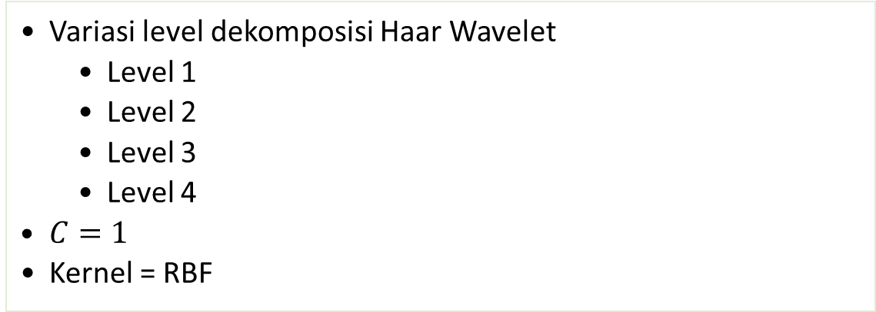
SKENARIO 1 (SVM)
Variasi level dekomposisi Haar Wavelet
Level 1
Level 2
Level 3
Level 4
$C=1$
Kernel = RBF

Slide 38
SKENARIO 1 (SVM)
Hasil terbaik yang didapatkan ketika mengunakan level dekomposisi level 2
Level Dekomposisi | Akurasi (%) | Waktu Eksekusi (s)
1 | 91.98 | 165.36
2 | 91.98 | 39.82
3 | 89.81 | 8.60
4 | 85.19 | 1.84

Slide 39

SKENARIO 2 (SVM)
Dekomposisi Haar Wavelet level 2
Variasi nilai $C$ pada SVM
1
10
20
30
40
Kernel = RBF

Slide 40

SKENARIO 2 (SVM)
Akurasi terbaik yang didapatkan ketika nilai $C$ = 30
Level Dekomposisi wavelet | C | Akurasi (%)
2 | 1 | 91.98
 | 10 | 91.98
 | 20 | 91.98
 | 30 | 92.28
 | 40 | 91.98

Slide 41

SKENARIO 3 (SVM)
Dekomposisi Haar Wavelet level 2
$C=30$
Variasi Kernel
Linear
Polynomial 2
Polynomial 3
RBF

Slide 42
SKENARIO 3 (SVM)
Akurasi terbaik yang didapatkan ketika Kernel = RBF
Level Dekomposisi wavelet | C | Kernel | Akurasi (%)
2 | 30 | Linear | 91.98
 |  | Polynomial 2 | 91.98
 |  | Polynomial 3 | 91.67
 |  | RBF | 92.28

Slide 43
SKENARIO 4 (Hamming Distance)
Klasifikasi Hamming Distance
Variasi nilai standar deviasi pada filter log-Gabor
0.2
0.4
0.6
0.8

Slide 44
SKENARIO 4 (Hamming Distance)
Akurasi terbaik yang didapatkan ketika standar deviasi = 0.2
Standar Deviasi | Akurasi (%) | Waktu Eksekusi (s)
0.2 | 91.67 | 279.52
0.4 | 86.73 | 280.32
0.6 | 82.41 | 278.93
0.8 | 76.23 | 281.84

Slide 45
SKENARIO 5 (Hamming Distance)
Klasifikasi Hamming Distance
Variasi level dekomposisi Haar Wavelet
Level 1
Level 2
Level 3
Level 4

Slide 46
SKENARIO 5 (Hamming Distance)
Hasil terbaik yang didapatkan ketika mengunakan level dekomposisi level 1
Level Dekomposisi | Akurasi (%) | Waktu Eksekusi (s)
1 | 83.02 | 311.15
2 | 78.09 | 76.74
3 | 75.00 | 17.88
4 | 64.81 | 2.52

Slide 47
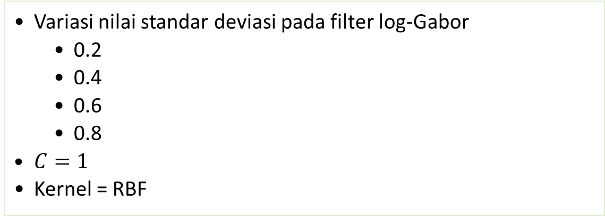
SKENARIO 6 (SVM)
Variasi nilai standar deviasi pada filter log-Gabor
0.2
0.4
0.6
0.8
$C=1$
Kernel = RBF

Slide 48
SKENARIO 6 (SVM)
Hasil terbaik yang didapatkan ketika nilai standar deviasi = 0.2
Standar deviasi | Akurasi (%) | Waktu Eksekusi (s)
0.2 | 89.51 | 45.96
0.4 | 81.48 | 46.77
0.6 | 73.15 | 45.90
0.8 | 55.86 | 47.45

Slide 49
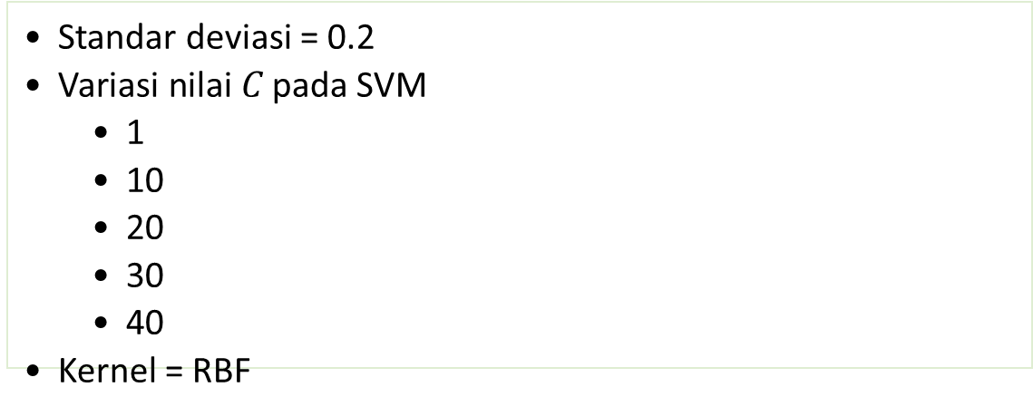
SKENARIO 7 (SVM)
Standar deviasi = 0.2
$\text{Variasi} \text{nilai} C \text{pada} \text{SVM}$
$\text{1}$
$\text{10}$
$\text{20}$
$\text{30}$
$\text{40}$
Kernel = RBF

Slide 50
SKENARIO 7 (SVM)
Hasil terbaik yang didapatkan ketika nilai C = 1
Standar Deviasi | C | Akurasi (%)
0.2 | 1 | 89.51
 | 10 | 88.58
 | 20 | 88.27
 | 30 | 88.27
 | 40 | 88.27

Slide 51
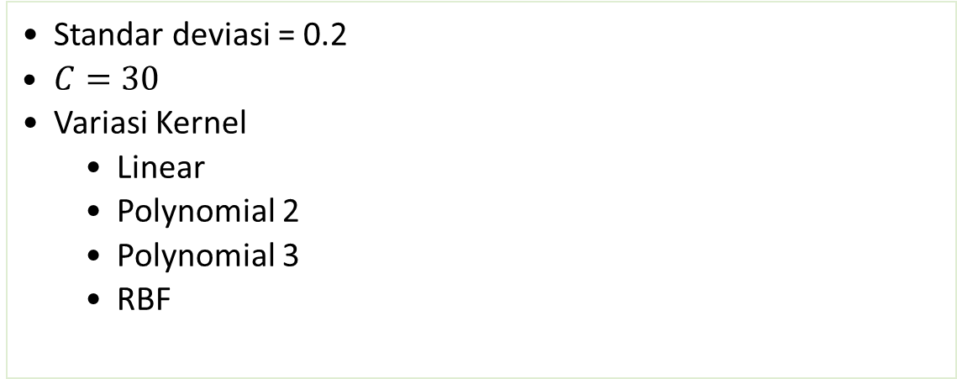
SKENARIO 8 (SVM)
Standar deviasi = 0.2
$C=30$
Variasi Kernel
Linear
Polynomial 2
Polynomial 3
RBF

Slide 52
SKENARIO 8 (SVM)
Akurasi terbaik yang didapatkan ketika Kernel = RBF
Standar Deviasi | C | Kernel | Akurasi (%)
0.2 | 1 | Linear | 87.96
 |  | Polynomial 2 | 88.89
 |  | Polynomial 3 | 89.20
 |  | RBF | 89.51

Slide 53
ANALISIS HASIL UJI COBA
Klasifikasi Support Vector Machines dengan menggunakan Wavelet Haar
Klasifikasi Hamming distance dengan menggunakan log-Gabor filter
Ekstraksi Fitur | Klasifikasi | Akurasi (%)
Wavelet Haar | SVM | 92.28
Wavelet Haar | Hamming distance | 83.02
Log-Gabor Filter | SVM | 89.51
Log-Gabor Filter | Hamming distance | 91.67

Slide 54
PENDAHULUAN
RANCANGAN & IMPLEMENTASI
SKENARIO UJI COBA
KESIMPULAN & SARAN

Slide 55
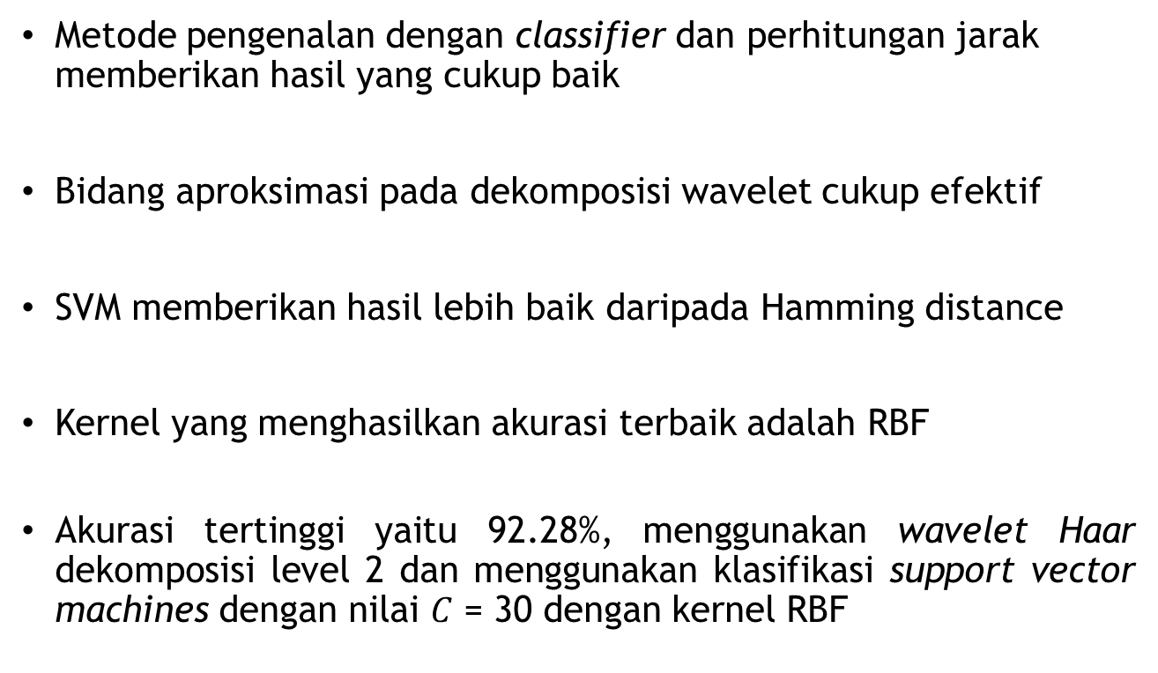
KESIMPULAN
Metode pengenalan dengan classifier dan perhitungan jarak memberikan hasil yang cukup baik
Bidang aproksimasi pada dekomposisi wavelet cukup efektif
SVM memberikan hasil lebih baik daripada Hamming distance
Kernel yang menghasilkan akurasi terbaik adalah RBF
Akurasi tertinggi yaitu 92.28%, menggunakan wavelet Haar dekomposisi level 2 dan menggunakan klasifikasi support vector machines dengan nilai $C$ = 30 dengan kernel RBF

Slide 56
SARAN
Pengembangan aplikasi ke dalam bidang iridologi untuk mendeteksi kelainan organ dalam
Mengembangkan sistem yang dapat mengenali iris berdasarkan warna dan tekstur.

Slide 57
Terima Kasih

Slide 59
Perbandingan Classifier
Hamming Distance
Distance-based classifier
Mencari score pada setiap atribut
Menyita waktu yang lama
SVM
Machine learning classifier
Membuat garis pemisah dari kelas yang berbeda
Waktu yang relatif cepat

Slide 60
Canny Detection
Keuntungan Canny :
Menghasilkan tingkat kesalah yang rendah
Meminimalisir FN & FP
Melokalisasi titik-titik tepi
Sedekat mungkin dengan tepi sebenarnya
Minimal response (ketebalan hanya 1 piksel)
Canny Steps :
Gaussian Filter (smoothing)
Mencari intensitas gradien citra
Non-maximum suppresion
Hysteresis
b

Slide 61
Canny (Gaussian Filter)
Semakin besar ukuran filter, semakin rendah sensitivity noise-nya, yang membuat semakin besar error
 | 2 | 4 | 5 | 4 | 2
 | 4 | 9 | 12 | 9 | 4
1/159 | 5 | 12 | 15 | 12 | 5
 | 2 | 4 | 5 | 4 | 2
 | 4 | 9 | 12 | 9 | 4

Slide 62

Canny (Gradien Citra)
Mencari gradien (perubahan kecerahan) dan arah pada tiap piksel
Gx = pencarian deteksi tepi secara horizontal
Gy = pencarian deteksi tepi secara vertikal

Slide 63
Canny (Non-maximum suppression)
Penghilangan non-maksimum dilakukan di sepanjang tepi pada arah tepi dan menghilangkan piksel-piksel yang tidak dianggap sebagai tepi
Menghasilkan citra BW yang mempunyai edge yang lebih ramping

Slide 64
Canny (Hysteresis)
Thresholding
Menggunakan 2 threshold
Thigh
Tlow
Semua nilai piksel lebih dari Thigh, dianggap sebagai edge
Semua nilai piksel kurang dari Tlow, bukan dianggap sebagai edge
Piksel-piksel yang kurang dari Thigh dan lebih dari Tlow :
Selama piksel tsb mempunyai hubungan 8-konektivitas terhadap (1), dianggap sebagai edge

Slide 65
Canny (Hysteresis)
THigh
TLow

Slide 66
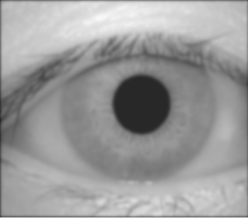
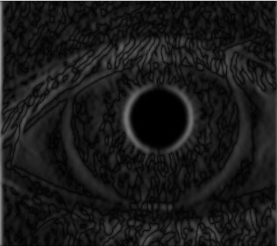

Canny Edge Detection
Citra asli
Filtering
Gradient
Non-max suppression
Hysteresis

Slide 67
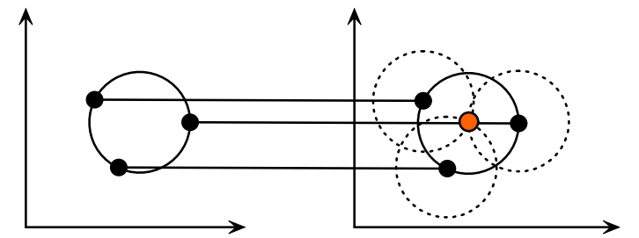

Circular Hough Transform
Mendeteksi lingkaran dengan mencari titk pusat (a,b)
$x =a+R\cos\left(θ\right)$
$y =b+R sin(θ)$
b

Slide 68
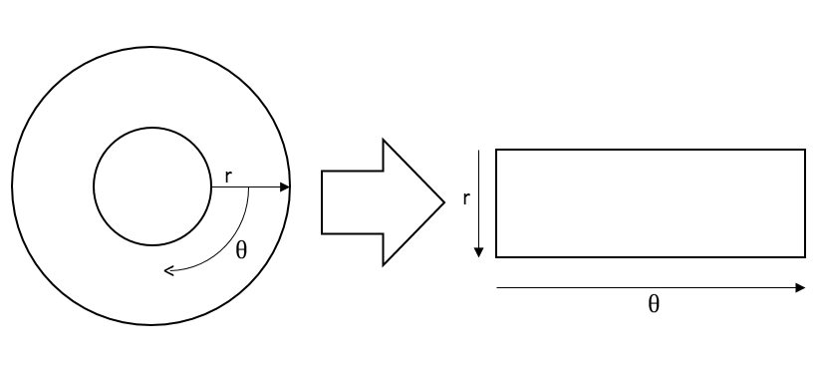

Iris Normalization
Daugmann’s Rubber sheet model ➔ Kartesian ke Polar
$I\left(x\left(r,θ\right),y\left(r,θ\right)\right){→I\left(r,θ\right)}$
$x\left(r,θ\right)=\left(1−r\right)x_{p}\left(θ\right)+rx_{i}\left(θ\right)$
$y\left(r,θ\right)=\left(1−r\right)y_{p}\left(θ\right)+ry_{i}\left(θ\right)$
512
64
b

Slide 69
Haar Wavelet
Mereduksi dimensi citra dan mengekstraksi fitur iris
256
128
64
32
16
8
LL3
Wavelet decom lvl 1
Wavelet decom lvl 2
Wavelet decom lvl 3
b

Slide 70
Haar Wavelet

Slide 71
Haar Wavelet
Mengalikan filter lowpass & highpass terhadap baris
Filter Low-Pass
0.7
0.7
0.0
0.0
L
0.0
0.0
0.7
0.7
Citra Transpose
1
4
8
1
Perkalian matrix
3
2
2
6
5
1
5
5
Filter High-Pass
7
8
5
5
H
0.7
-0.7
0.0
0.0
0.0
0.0
0.7
-0.7

Slide 72
Haar Wavelet
Mengalikan filter lowpass & highpass terhadap kolom
Filter Low-Pass
L
APPROKSIMASI
0.7
0.7
0.0
0.0
0.0
0.0
0.7
0.7
H
DETAIL HORIZONTAL
Perkalian matrix
Filter High-Pass
L
DETAIL VERTIKAL
0.7
-0.7
0.0
0.0
0.0
0.0
0.7
-0.7
H
DETAIL DIAGONAL

Slide 73
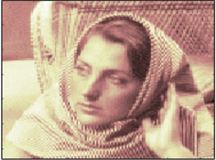
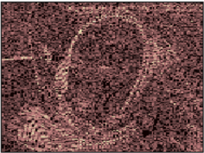
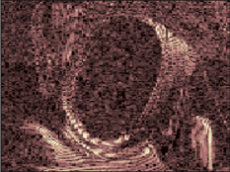
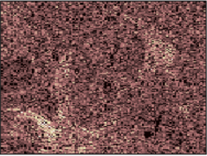
Haar Wavelet
Contoh Haar Wavelet pada dekomposisi level 1

Slide 74
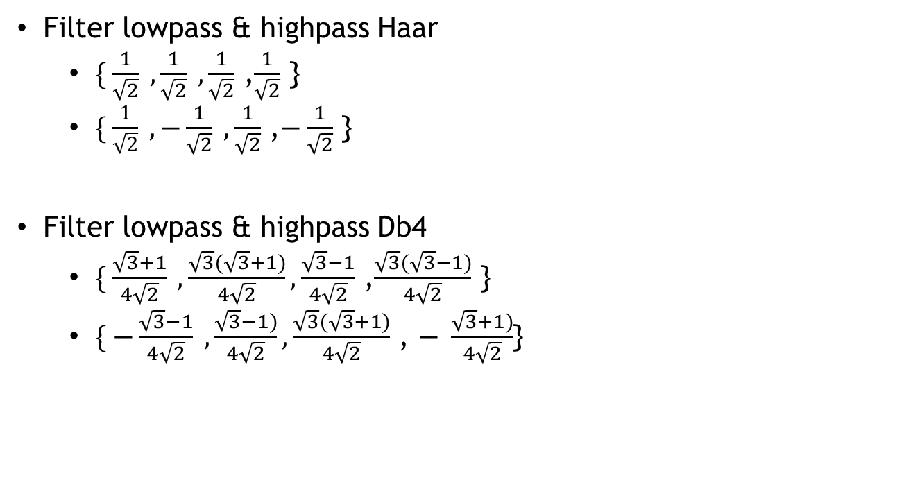
Haar Wavelet
Filter lowpass & highpass Haar
$\{ \frac{1}{\sqrt{2}} ,\frac{1}{\sqrt{2}} ,\frac{1}{\sqrt{2}}$ ,$\frac{1}{\sqrt{2}}$ }
$\{ \frac{1}{\sqrt{2}} ,−\frac{1}{\sqrt{2}} ,\frac{1}{\sqrt{2}}$ ,$−\frac{1}{\sqrt{2}}$ }
Filter lowpass & highpass Db4
$\{ \frac{\sqrt{3}+1}{4\sqrt{2}} ,\frac{\sqrt{3}(\sqrt{3}+1)}{4\sqrt{2}},\frac{\sqrt{3}−1}{4\sqrt{2}}$ ,$\frac{\sqrt{3}(\sqrt{3}−1)}{4\sqrt{2}}$ }
$\{ −\frac{\sqrt{3}−1}{4\sqrt{2}} ,\frac{\sqrt{3}−1)}{4\sqrt{2}},\frac{\sqrt{3}(\sqrt{3}+1)}{4\sqrt{2}}$ , $− \frac{\sqrt{3}+1)}{4\sqrt{2}}$}

Slide 75
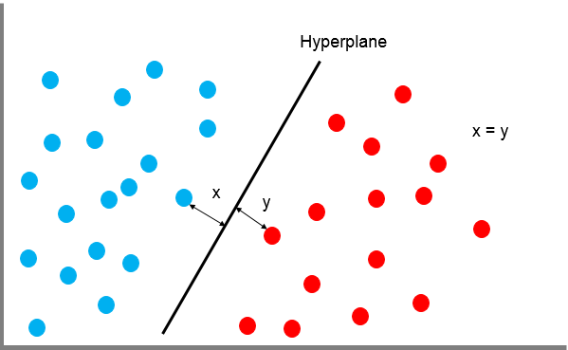
SUPPORT VECTOR MACHINE
SVM melakukan klasifikasi dengan cara membuat hyperplane.
Hyperplane adalah garis yang memisahkan dua kelas ( +1 dan -1 )
b

Slide 76
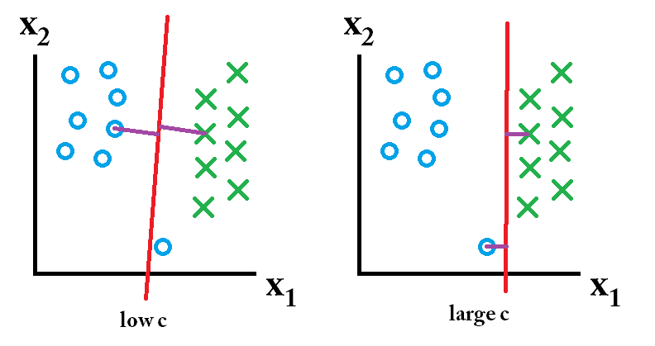

SUPPORT VECTOR MACHINE
Mencari hyperplane yang optimal dilakukan dengan persamaan
$$\min{\frac{1}{2} {|\left|w\right||}^{2}+C\sum_{i=1}^{l}{t_{i}}}$$

Slide 77
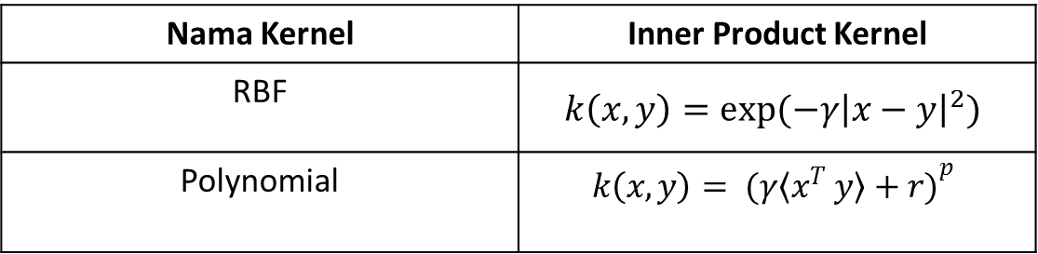
SUPPORT VECTOR MACHINE
SVM pada dasarnya adalah sebuah model klasifikasi linear, namun bisa digunakan untuk melakukan klasifikasi non-linear menggunakan kernel trick.
Kernel trick dilakukan dengan cara melakukan transformasi ruang data asli menjadi ruang data dengan dimensi lebih tinggi
Nama Kernel | Inner Product Kernel
RBF | $$k\left(x,y\right)=\exp{(−{γ\left|x−y\right|}^{2})}$$
Polynomial | $$k\left(x,y\right)= {(γ〈x^{T} y〉+r)}^{p}$$

Slide 78

REDUKSI SIZE FRAME
Mempercepat proses deteksi api
$g_{1}\left(i,j\right)= \sum_{m= −2}^{2}{\sum_{n= −2}^{2}{w\left(m,n\right) . g_{0} \left(2i+m,2j+n\right)}}$
 | 1 | 4 | 6 | 4 | 1
 | 4 | 16 | 24 | 16 | 4
1/256 | 6 | 24 | 36 | 24 | 6
 | 4 | 16 | 24 | 16 | 4
 | 1 | 4 | 6 | 4 | 1
b

Slide 79

DETEKSI WARNA PIKSEL
$$p = \frac{1}{σ\sqrt{2π }}\exp\left( − \frac{{\left(x−µ\right)}^{2}}{2σ^{2}} \right)$$
$$p\left(I(x,y)\right)=p_{R}.p_{G}.p_{B}$$
$$I\left(x,y\right)= \left\{\begin{aligned}piksel api, p\left(I(x,y)\right)>T \\ bukan piksel api, Selain Itu\end{aligned}\right.$$

Slide 80



DETEKSI WARNA PIKSEL
$$Red Channel$$
$$Green Channel$$
$$Blue Channel$$

Slide 81
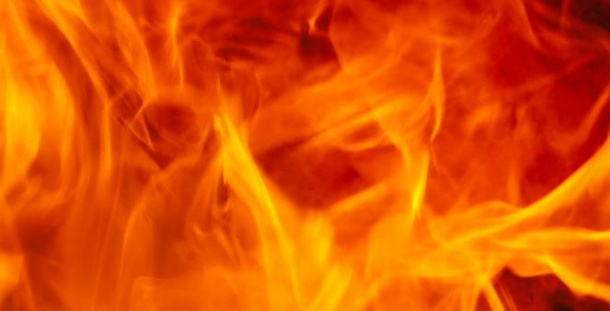



DETEKSI WARNA PIKSEL
b

Slide 82
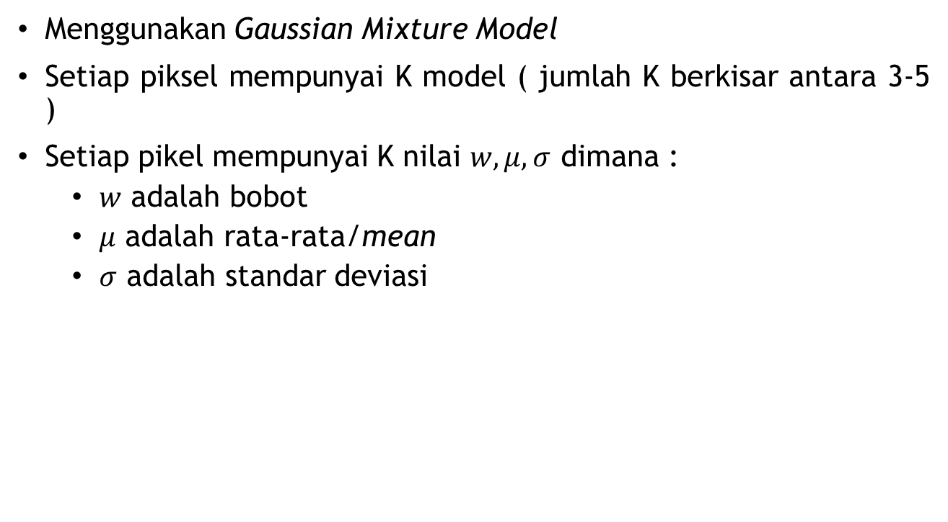
DETEKSI GERAK
Menggunakan Gaussian Mixture Model
Setiap piksel mempunyai K model ( jumlah K berkisar antara 3-5 )
Setiap pikel mempunyai K nilai $w, μ, σ$ dimana :
$w$ adalah bobot
$μ$ adalah rata-rata/mean
$σ$ adalah standar deviasi

Slide 83
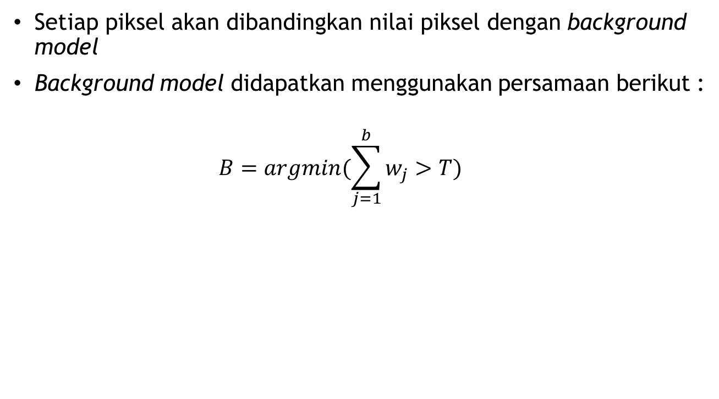
DETEKSI GERAK
Setiap piksel akan dibandingkan nilai piksel dengan background model
Background model didapatkan menggunakan persamaan berikut :
$$B=argmin(\sum_{j=1}^{b}{w_{j}}>T)$$

Slide 84
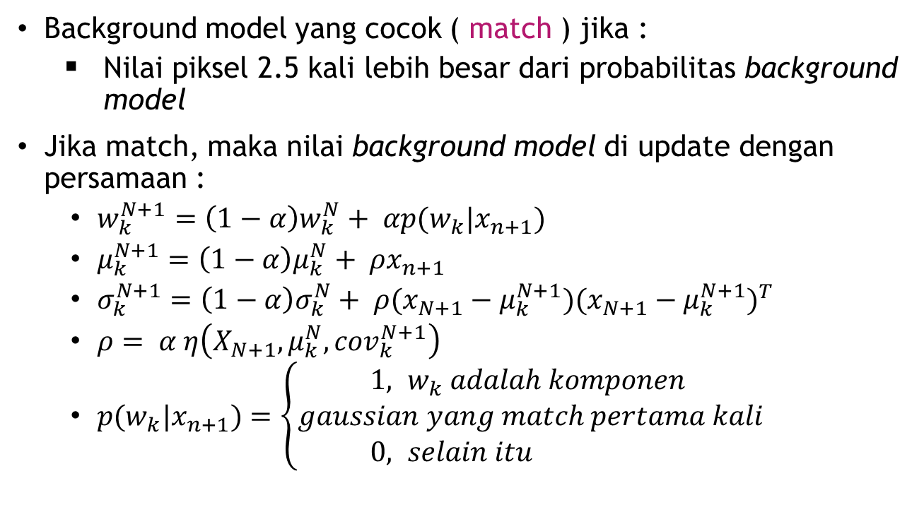
DETEKSI GERAK
Background model yang cocok ( match ) jika :
Nilai piksel 2.5 kali lebih besar dari probabilitas background model
Jika match, maka nilai background model di update dengan persamaan :
$w_{k}^{N+1}=\left(1−α\right)w_{k}^{N}+ αp(w_{k}|x_{n+1})$
$μ_{k}^{N+1}=\left(1−α\right)μ_{k}^{N}+ ρx_{n+1}$
$σ_{k}^{N+1}=\left(1−α\right)σ_{k}^{N}+ ρ(x_{N+1}−μ_{k}^{N+1}){(x_{N+1}−μ_{k}^{N+1})}^{T}$
$ρ= α η\left(X_{N+1},μ_{k}^{N}, {cov}_{k}^{N+1}\right)$
$p(w_{k}|x_{n+1})=\left\{\begin{aligned}1, &w_{k} adalah komponen \\ gaussian yang match pertama kali \\ 0, &selain itu\end{aligned}\right.$

Slide 85



DETEKSI GERAK
$$k=1$$
$$k=2$$
$$k=3$$

Slide 86
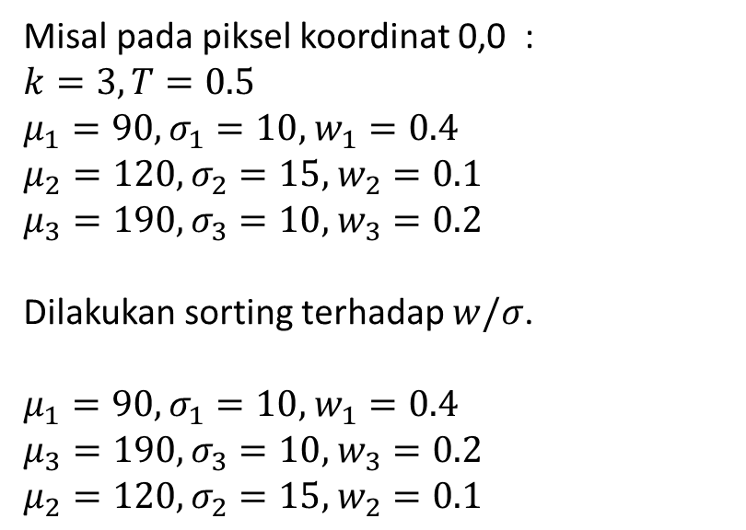
DETEKSI GERAK
100 | 10 | 195 | 21
92 | 91 | 30 | 30
29 | 20 | 21 | 22
19 | 100 | 13 | 99
Misal pada piksel koordinat 0,0 :
$$k=3,T=0.5$$
$μ_{1}=90,σ_{1}=10,$ $w_{1}=0.4$
$μ_{2}=120,σ_{2}=15,$ $w_{2}=0.1$
$μ_{3}=190,σ_{3}=10,$ $w_{3}=0.2$
Dilakukan sorting terhadap $w/σ$.
$μ_{1}=90,σ_{1}=10,$ $w_{1}=0.4$
$μ_{3}=190,σ_{3}=10,$ $w_{3}=0.2$
$μ_{2}=120,σ_{2}=15,$ $w_{2}=0.1$

Slide 87
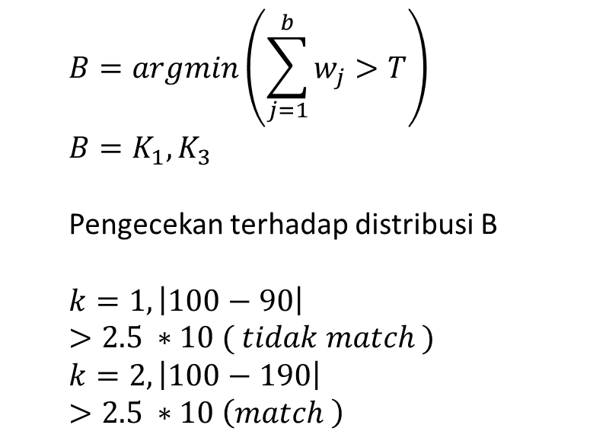
DETEKSI GERAK
100 | 10 | 195 | 21
92 | 91 | 30 | 30
29 | 20 | 21 | 22
19 | 100 | 13 | 99
$$B=argmin\left(\sum_{j=1}^{b}{w_{j}}>T\right)$$
$$B=K_{1},K_{3}$$
Pengecekan terhadap distribusi B
$$k=1, \left|100−90\right|>2.5 ∗10 ( tidak match )$$
$$k=2, \left|100−190\right|>2.5 ∗10 \left(match \right)$$

Slide 88
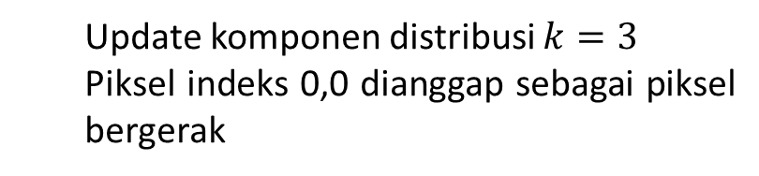
DETEKSI GERAK
100 | 10 | 195 | 21
92 | 91 | 30 | 30
29 | 20 | 21 | 22
19 | 100 | 13 | 99
Update komponen distribusi $k=3$
Piksel indeks 0,0 dianggap sebagai piksel bergerak

Slide 89
DETEKSI GERAK
Tiap piksel mempunyai threshold yang berbeda-beda
Threshold beradaptasi dengan waktu
Sebuah objek dapat menjadi bagian dari background tanpa merusak background model yang ada
b

Slide 90
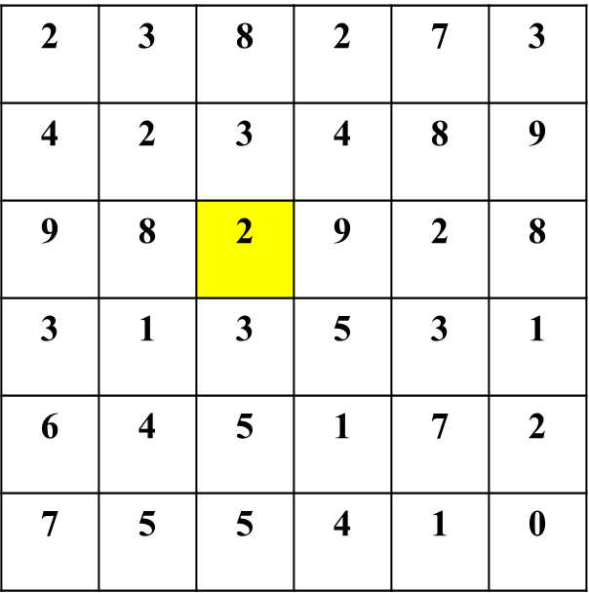
REGION GROWING
Seed Awal
Arah Pertumbuhan Piksel

Slide 91
REGION GROWING
2 | 3 | 8 | 2 | 7 | 3
4 | 2 | 3 | 4 | 8 | 9
9 | 8 | 2 | 9 | 2 | 8
3 | 1 | 3 | 5 | 3 | 1
6 | 4 | 5 | 1 | 7 | 2
7 | 5 | 5 | 4 | 1 | 0
Piksel yang sedang Diamati
Piksel Daerah Region Growing Setelah Beberapa Iterasi
b

Slide 92
EKSTRAKSI FITUR

Slide 93
EKSTRAKSI FITUR
b

Slide 94
SUPPORT VECTOR MACHINES
SVM melakukan klasifikasi dengan cara membuat hyperplane.
Hyperplane adalah garis yang memisahkan dua kelas ( +1 dan -1 )

Slide 95
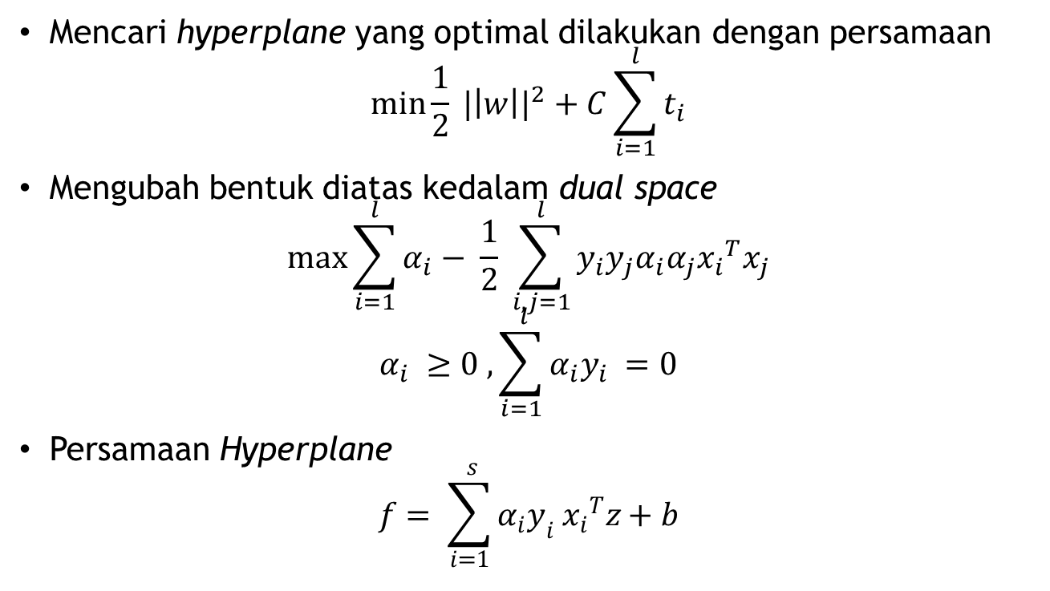
SUPPORT VECTOR MACHINES
Mencari hyperplane yang optimal dilakukan dengan persamaan
$$\min{\frac{1}{2} {|\left|w\right||}^{2}+C\sum_{i=1}^{l}{t_{i}}}$$
Mengubah bentuk diatas kedalam dual space
$$\max{\sum_{i=1}^{l}{α_{i}}}− \frac{1}{2} \sum_{i,j=1}^{l}{y_{i}y_{j}α_{i}α_{j}{x_{i}}^{T}x_{j}}$$
$$α_{i} ≥0 , \sum_{i=1}^{ l}{α_{i}y_{i} }=0$$
Persamaan Hyperplane
$$f= \sum_{i=1}^{ s}{α_{i}y_{i} {x_{i}}^{T}z+b}$$

Slide 96
SUPPORT VECTOR MACHINES
SVM pada dasarnya adalah sebuah model klasifikasi linear, namun bisa digunakan untuk melakukan klasifikasi non-linear menggunakan kernel trick.
Kernel trick dilakukan dengan cara melakukan transformasi ruang data asli menjadi ruang data dengan dimensi lebih tinggi
Nama Kernel | Inner Product Kernel
RBF | $$k\left(x,y\right)=\exp{(−{γ\left|x−y\right|}^{2})}$$
Polynomial | $$k\left(x,y\right)= {(γ〈x^{T} y〉+r)}^{p}$$

Slide 97
SUPPORT VECTOR MACHINES
Generalisasi
Mengklasifikasikan suatu pattern yang tidak masuk kedalam data pembelajaran
Meminimalkan error dari training dan dimensi data
b

Slide 98
SUPPORT VECTOR MACHINES
C = Penalti dari error term

Slide 99
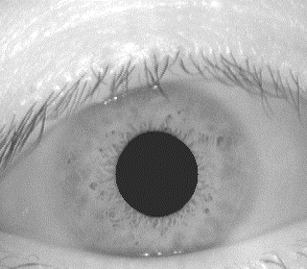
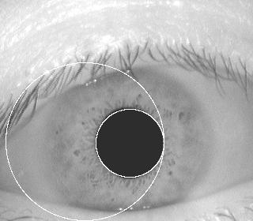
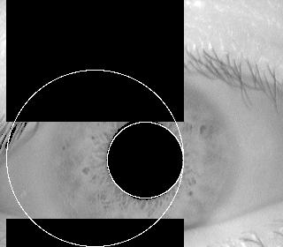
SEGMENTASI GAGAL
Sampel pada citra 037_1_1.bmp
Citra mata
Hasil deteksi
pupil & iris
Menandai noise

Slide 100
DIAGRAM ALIR EKSTRAKSI FITUR
MULAI
CITRA IRIS
TER
NORMALISASI
WAVELET
HAAR
LOG-GABOR
FILTER
VEKTOR FITUR
WAVELET HAAR
VEKTOR FITUR
BINER
SELESAI
SELESAI

Slide 101
Haar Wavelet
Filter Low-Pass
Citra
0.7
0.7
0.0
0.0
0.0
0.0
0.7
0.7
1
3
5
7
4
2
1
8
8
2
5
5
1
6
5
5
Filter High-Pass
0.7
-0.7
0.0
0.0
0.0
0.0
0.7
-0.7

